Slide 1
Programmazione europea 2021 - 2027
PR FESR e PR FSE+ Abruzzo 2021 - 2027
Informativa sulle attività di Audit
programmazione 2014-2020 e 2021-2027
L’Aquila, 12 dicembre 2024
Auditorium del Gran Sasso Science Institute

Slide 2
Obiettivi e compiti dell’Autorità di Audit
Gli obiettivi dell’Autorità di Audit sono tesi a garantire:
il corretto funzionamento del sistema di gestione e controllo dei Programmi Operativi FESR e FSE 2014-2020 e 2021-2027;
la correttezza delle spese dichiarate alla Commissione Europea;
2014-2020 chiusura dei programmi operativi parere di audit per il periodo contabile finale.
Le principali attività eseguite per svolgere tale ruolo di garanzia sono:
Valutazione dei rischi e aggiornamento delle Strategie di Audit;
Audit di sistema;
Audit delle operazioni: attività di audit su un campione adeguato di operazioni sulla base delle spese certificate;
Audit dei conti;
Verifiche per la chiusura per la programmazione 2014-2020;
Parere di audit, relazione annuale di controllo e per la programmazione 2014-2020 Relazione di chiusura per il periodo contabile finale.

Slide 3
Programmazione 2014-2020

Slide 4
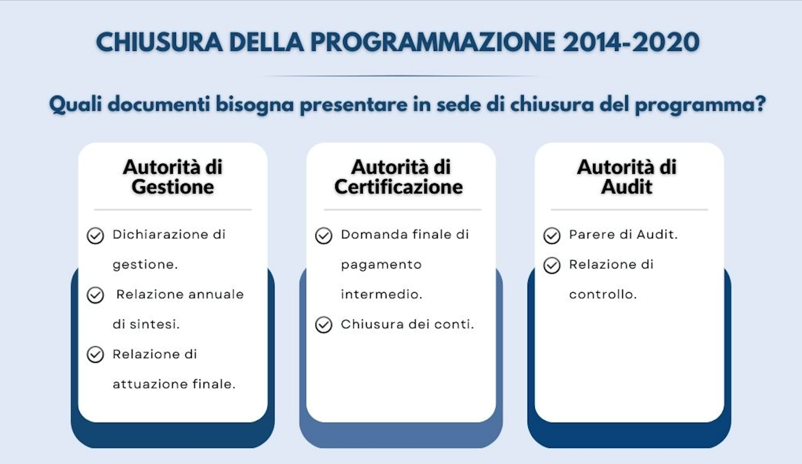
Tavoli interdipartimentali per il Monitoraggio degli adempimenti di chiusura (T.I.A.C.)
In considerazione degli Orientamenti sulla chiusura dei programmi operativi (comunicazione CE 2022/C474/01) e della check list predisposta dalla CE per la verifica sulla preparazione alla chiusura per il periodo di programmazione 2014-2020, sono stati istituiti con provvedimenti ADA/21 e ADA/22 del 03/05/2024, due Tavoli interdipartimentali per il Monitoraggio degli adempimenti di chiusura (T.I.A.C.) del POR FESR e del POR FSE, tra Autorità di Audit, Autorità di Gestione e Autorità di Certificazione. I TIAC, attraverso incontri periodici, che garantiscono un costante reciproco aggiornamento, permettono di monitorare le attività per la chiusura e verificare quanto realizzato nel rispetto della programmazione delle scadenze previste.
AdG
AdC
AdA

Slide 5
Gruppi di lavoro con le AdA italiane
2023 organizzati i gruppi di lavoro interregionali dedicati alla Chiusura della programmazione 2014-2020 e alla Programmazione 2021-2027.
2024 riattivati i gruppi di lavoro organizzati nel 2023 e costituiti nuovi gruppi sulle tematiche:
  Conflitto di interessi;
  Approccio audit ECA (European Court of Auditors);
  Valutazione dei rischi ex ante per le verifiche di gestione.
Riunione annuale di coordinamento tra i servizi della Commissione e le Autorità di Audit italiane - Aosta 29 e 30 maggio 2024
31° Meeting Omologhi Ottobre 2024 Roma

Slide 6
La Strategia di Audit
La Strategia di audit è stata definita nel rispetto della normativa comunitaria e nazionale, in particolare, si è fatto riferimento alla Comunicazione della CE (2022/C 474/01) “Orientamenti sulla chiusura dei programmi operativi adottati per beneficiare dell'assistenza del Fondo europeo di sviluppo regionale, del Fondo sociale europeo, del Fondo di coesione, del Fondo europeo per gli affari marittimi e la pesca e dei programmi di cooperazione transfrontaliera nel quadro dello strumento di assistenza preadesione (IPA II) (2014-2020)”.
L’aggiornamento della Strategia di Audit è stato fortemente orientato alla Chiusura dei Programmi, alla trattazione delle criticità emerse dagli audit delle operazioni effettuati nel corso del precedente PC e nel corso del follow-up degli audit di sistema espletati durante i precedenti periodi contabili e quindi incentrato sugli aspetti di sistema da migliorare, anche nell’ottica di una continuità con la programmazione 2021-2027 in corso di avvio, nonché sulle verifiche che l’AdA è chiamata ad effettuare per ottenere garanzie sufficienti all’adozione di un parere di audit finale positivo.
Verifiche sulla stabilità delle operazioni - art 71 del RDC
Chiusura dello strumento finanziario - art. 41 e 42
del RDC
Audit tematico sulla preparazione
alla chiusura
Follow-up Audit di sistema

Slide 7
Gli Audit di Sistema FSE
L’aggiornamento dell’analisi dei rischi ha consentito di individuare su base analitica le priorità dell’attività di audit.
La strategia di audit per il periodo contabile finale - POR FSE – prevede audit di sistema su:
AdG e AdC: Audit tematico sulla preparazione
alla chiusura per il periodo di
programmazione 2014-2020;
DPG020 (oggi DPH012) - Servizio occupabilità e lavoro : Follow-up Audit di sistema 2022-2023;
AdG: Follow-up Audit di sistema p.c.
2021-2022 ed agli audit delle
operazioni per il P.C. 2022-2023.
Gli Audit di Sistema sono in corso, in particolare sono stati avviati i follow-up e in corso di avvio è l’Audit tematico sulla preparazione
alla chiusura .

Slide 8
Gli Audit di Sistema FESR
L’aggiornamento dell’analisi dei rischi ha consentito di individuare su base analitica le priorità dell’attività di audit.
La strategia di audit per il periodo contabile finale - - POR FESR – prevede audit di sistema su:
AdG: Follow up delle criticità rilevate sui requisiti chiave 1 e 4;
DPH009 – “Vigilanza e Controllo”: Audit tematico sulla stabilità delle operazioni limitatamente al RC 4. Nello specifico, tale verifica investirà trasversalmente sia l’AdG, incaricata di meglio proceduralizzare le predette verifiche, che le strutture deputate alla gestione, ma soprattutto al controllo delle operazioni soggette al vincolo di stabilità;
MIMIT (ex MISE): Audit sulla chiusura dello strumento finanziario con focus su un campione di imprese destinatarie sui requisiti di ammissibilità, con particolare riferimento alla dimensione dell’impresa (Arachne).
Gli Audit di Sistema sono tuttora in corso. E’ stato avviato l’audit sulla chiusura dello strumento finanziario mentre è in fase di avvio il follow-up su RC 1 e 4 e l’audit tematico sulla stabilità delle operazioni .

Slide 9
Audit tematici (2014-2020) Audit n. DAC114IT2499
La Commissione Europea, Direzione di audit per la Coesione delle Direzioni generali per l’Occupazione, gli affari sociali e l’inclusione e della Politica regionale, e Urbana, ha svolto un audit tematico finalizzato ad esaminare lo stato di preparazione al processo di chiusura degli strumenti finanziari del periodo di programmazione 2014-2020 in particolare sui requisiti chiave:
Requisito chiave 4: Adeguate verifiche di gestione;
Requisito chiave 16: Adeguati audit delle operazioni.
Programma operativo POR FESR
Strumenti Finanziari
Fondo di garanzia POR Abruzzo —
Sezione Emergenza Covid
L'audit in loco nelle giornate del 23-24-25 ottobre 2024
In attesa del rapporto provvisorio da parte della CE.

Slide 10
Gli Audit delle operazioni POR FSE
L’Autorità di Audit ha deciso di procedere con un campionamento a 2 periodi per l’ultimo periodo contabile.
Per il primo periodo è già stato selezionato un campione statistico costituito da n. 20 operazioni, per un totale di € 622.617,48.
Per il secondo periodo si prevede di estrarre ulteriori 29 operazioni, per un totale di 49 operazioni estratte dalla spesa dichiarata alla Commissione Europea nel periodo contabile finale.
Le verifiche sono tuttora in corso e ad oggi sulle 20 operazioni campionate per il primo periodo risultano avviati 18 controlli.
I periodo di campionamento
20 operazioni
II periodo di campionamento
29 operazioni
Tot 49 operazioni ultimo PC
FSE 2014-2020

Slide 11
Gli Audit delle operazioni POR FESR
L’Autorità di Audit ha deciso di procedere con un campionamento a 3 periodi.
Per il primo periodo è stato selezionato un campione statistico costituito da n. 20 operazioni, per un totale di € 33.835.448,24.
Per il secondo periodo è stato selezionato un campione statistico costituito da n. 7 operazioni, per un totale di € 7.736.358,71. La somma totale estratta risulta pari a € 41.571.807.
Per il terzo periodo di campionamento si prevede di estrarre ulteriori 5 operazioni, per un totale di 32 operazioni estratte dalla spesa dichiarata alla Commissione Europea nel periodo contabile finale.
Le verifiche sono tuttora in corso e ad oggi sulle 27 operazioni selezionate risultano avviati 24 controlli e sono stati adottati 14 Rapporti definitivi.
Allo stato attuale dei controlli è stata rilevata spesa irregolare pari a € 8.875,00. Sono state inoltre formulate osservazioni e raccomandazioni senza impatto finanziario.
I periodo di campionamento 20 operazioni
II periodo di campionamento 7 operazioni
III periodo di campionamento 5 operazioni
Tot 32 operazioni ultimo PC
FESR 2014-2020

Slide 12
Audit delle operazioni: aspetti legati alla chiusura
Il periodo contabile oggetto di audit è ormai l’ultimo.
Nelle attività di controllo si è proceduto attenzionando gli aspetti legati alla chiusura della programmazione:
il funzionamento delle operazioni che prevedono il prosieguo delle attività dopo la conclusione del progetto;
la stabilità delle operazioni: laddove l’operazione campionata rientri nei requisiti di cui art. 71 Reg (UE) 1303/2013.
le verifiche sui possibili conflitti di interesse: monitorato dall’AdA in sede di controllo sulle operazioni e disposte da parte dell’Autorità di Gestione, nel proprio manuale della nuova programmazione 21-27, le misure di controllo;
l’effettivo contributo della singola operazione agli obiettivi della priorità pertinente in aggiunta agli indicatori di realizzazione e di risultato;
l’informazione e pubblicità.

Slide 13
Programmazione 2021 - 2027

Slide 14
STRATEGIA DI AUDIT PROGRAMMAZIONE 2021 – 2027
Elementi di novità della programmazione 2021-2027
Per l’elaborazione della Strategia si è proceduto con:
esame preliminare della documentazione relativa alla nuova programmazione;
esame della descrizione del Sistema di Gestione e Controllo adottato sul Programma;
analisi dei documenti redatti a livello centrale/regionale, dai quali sono state tratte le informazioni in merito alle modalità di esecuzione del Programma che l’Amministrazione intende implementare per il nuovo periodo di programmazione;
inserimento delle informazioni provenienti dalle attività di audit condotte nel periodo di programmazione 2014–2020 in considerazione degli elementi di continuità dei SiGeCo tra le due programmazioni.
La Strategia di audit viene elaborata previa consultazione con l’Autorità di Gestione.
Non vi è alcun obbligo di provvedere alla procedura di designazione: le disposizioni promuovono il mantenimento dei sistemi esistenti e regole più semplici per l'individuazione di organismi nuovi.
Più stretto confronto tra Commissione Europea (CE) e le AdA: coordinamento anche sui piani e sui metodi di audit
Programmazione triennale:
la Strategia costituisce la pianificazione degli audit in relazione ai primi tre anni contabili e deve essere aggiornata annualmente a copertura del periodo contabile in corso e dei due successivi.

Slide 15
STRATEGIA DI AUDIT PROGRAMMAZIONE 2021 – 2027:
LA PROGRAMMAZIONE TRIENNALE
Esecuzione analisi
di rischio
Individuazione
delle priorità di
audit
Pianificazione
audit per anno
contabile corrente
+ i due successvi
Esiti degli audit o
sopravvenienza di
atti/fatti nuovi (es.
variazioni Si.Ge.Co,
audit CE ECA)
Aggiornamento
della pianificazione

Slide 16
Gli Audit di Sistema 2021–2027 FSE +
Redatta la prima versione della Strategia di Audit del PR Abruzzo FSE+ 2021-2027, adottata con determinazione ADA/35 del 11/06/2024.

Slide 17
Gli Audit di Sistema 2021–2027 FESR
Redatta la prima versione della Strategia di Audit del PR Abruzzo FSE+ 2021-2027, adottata con determinazione ADA/34 del 11/06/2024.
Con nota Prot. Nr. 0261678/24 del 25/06/2024 l’ADA ha comunicato per il tramite SFC2021 l’applicazione delle modalità proporzionate migliorate di cui all’articolo 83 lettera b) del Regolamento (UE) 2021/1060 del 24/06/2021
in deroga all’articolo 74, paragrafo 1, lettera a), e all’articolo 74, paragrafo 2, l’autorità di gestione può applicare solo procedure nazionali per effettuare verifiche di gestione;
in deroga all’articolo 77, paragrafo 1, con riguardo agli audit dei sistemi e all’articolo 79, paragrafi 1 e 3, con riguardo agli audit delle operazioni, l’autorità di audit può limitare la propria attività di audit ad audit delle operazioni che interessano un campione basato su una selezione statistica di 30 unità di campionamento per il programma o gruppo di programmi interessato.
La Commissione limita i propri audit alla revisione dell’operato dell’autorità di audit mediante ripetizione dell’audit, unicamente a livello di questa, salvo che le informazioni disponibili suggeriscano carenza grave nell’operato dell’autorità di audit.
Condizioni di applicazione delle modalità proporzionate migliorate:
«Lo Stato membro può applicare le modalità proporzionate migliorate di cui all’articolo 83 in qualsiasi momento durante il periodo di programmazione, se la Commissione ha confermato, nelle proprie relazioni annuali di attività pubblicate per gli ultimi due anni prima di tale decisione dello Stato membro, che il sistema di gestione e controllo del programma funziona efficacemente e che il tasso di errore totale per ciascun anno è pari o inferiore al 2 %.»

Slide 18
Gli Audit di Sistema 2021–2027 FSE + e FESR: PC 2023-2024
AdG – DPA011
RC 2
Criteri e procedure adeguate per la selezione delle operazioni
RC 6
Sistema elettronico affidabile per la registrazione e la conservazione dei dati a fini di sorveglianza, valutazione, gestione finanziaria, verifiche e audit, compresi adeguati processi volti a garantire la sicurezza, l'integrità e la riservatezza dei dati e l'autenticazione degli utenti e sul Requisito fondamentale
RC 9
Procedure appropriate per confermare che le spese registrate nei conti sono legittime e regolari
Test di Conformità
finalizzati ad esaminare la conformità e l’efficacia delle procedure adottate nelle varie fasi di realizzazione
delle operazioni
Esame delle funzionalità del nuovo sistema informativo F.i.E.R.A. (coinvolto il DPB012 Servizio Informatica e Statistica)
RC 10
Procedure appropriate per la redazione e la presentazione delle domande di pagamento e dei conti e conferma della completezza, dell'accuratezza e della veridicità dei conti
Le verifiche del primo audit di sistema PC 2023-2024 riguardano due principali elementi di novità del sistema di gestione:
la Funzione Contabile
il sistema informativo
E’ in corso l’audit di sistema avviato il 17/06/2024 .

Slide 19
Grazie per l’attenzione

